Slide 1
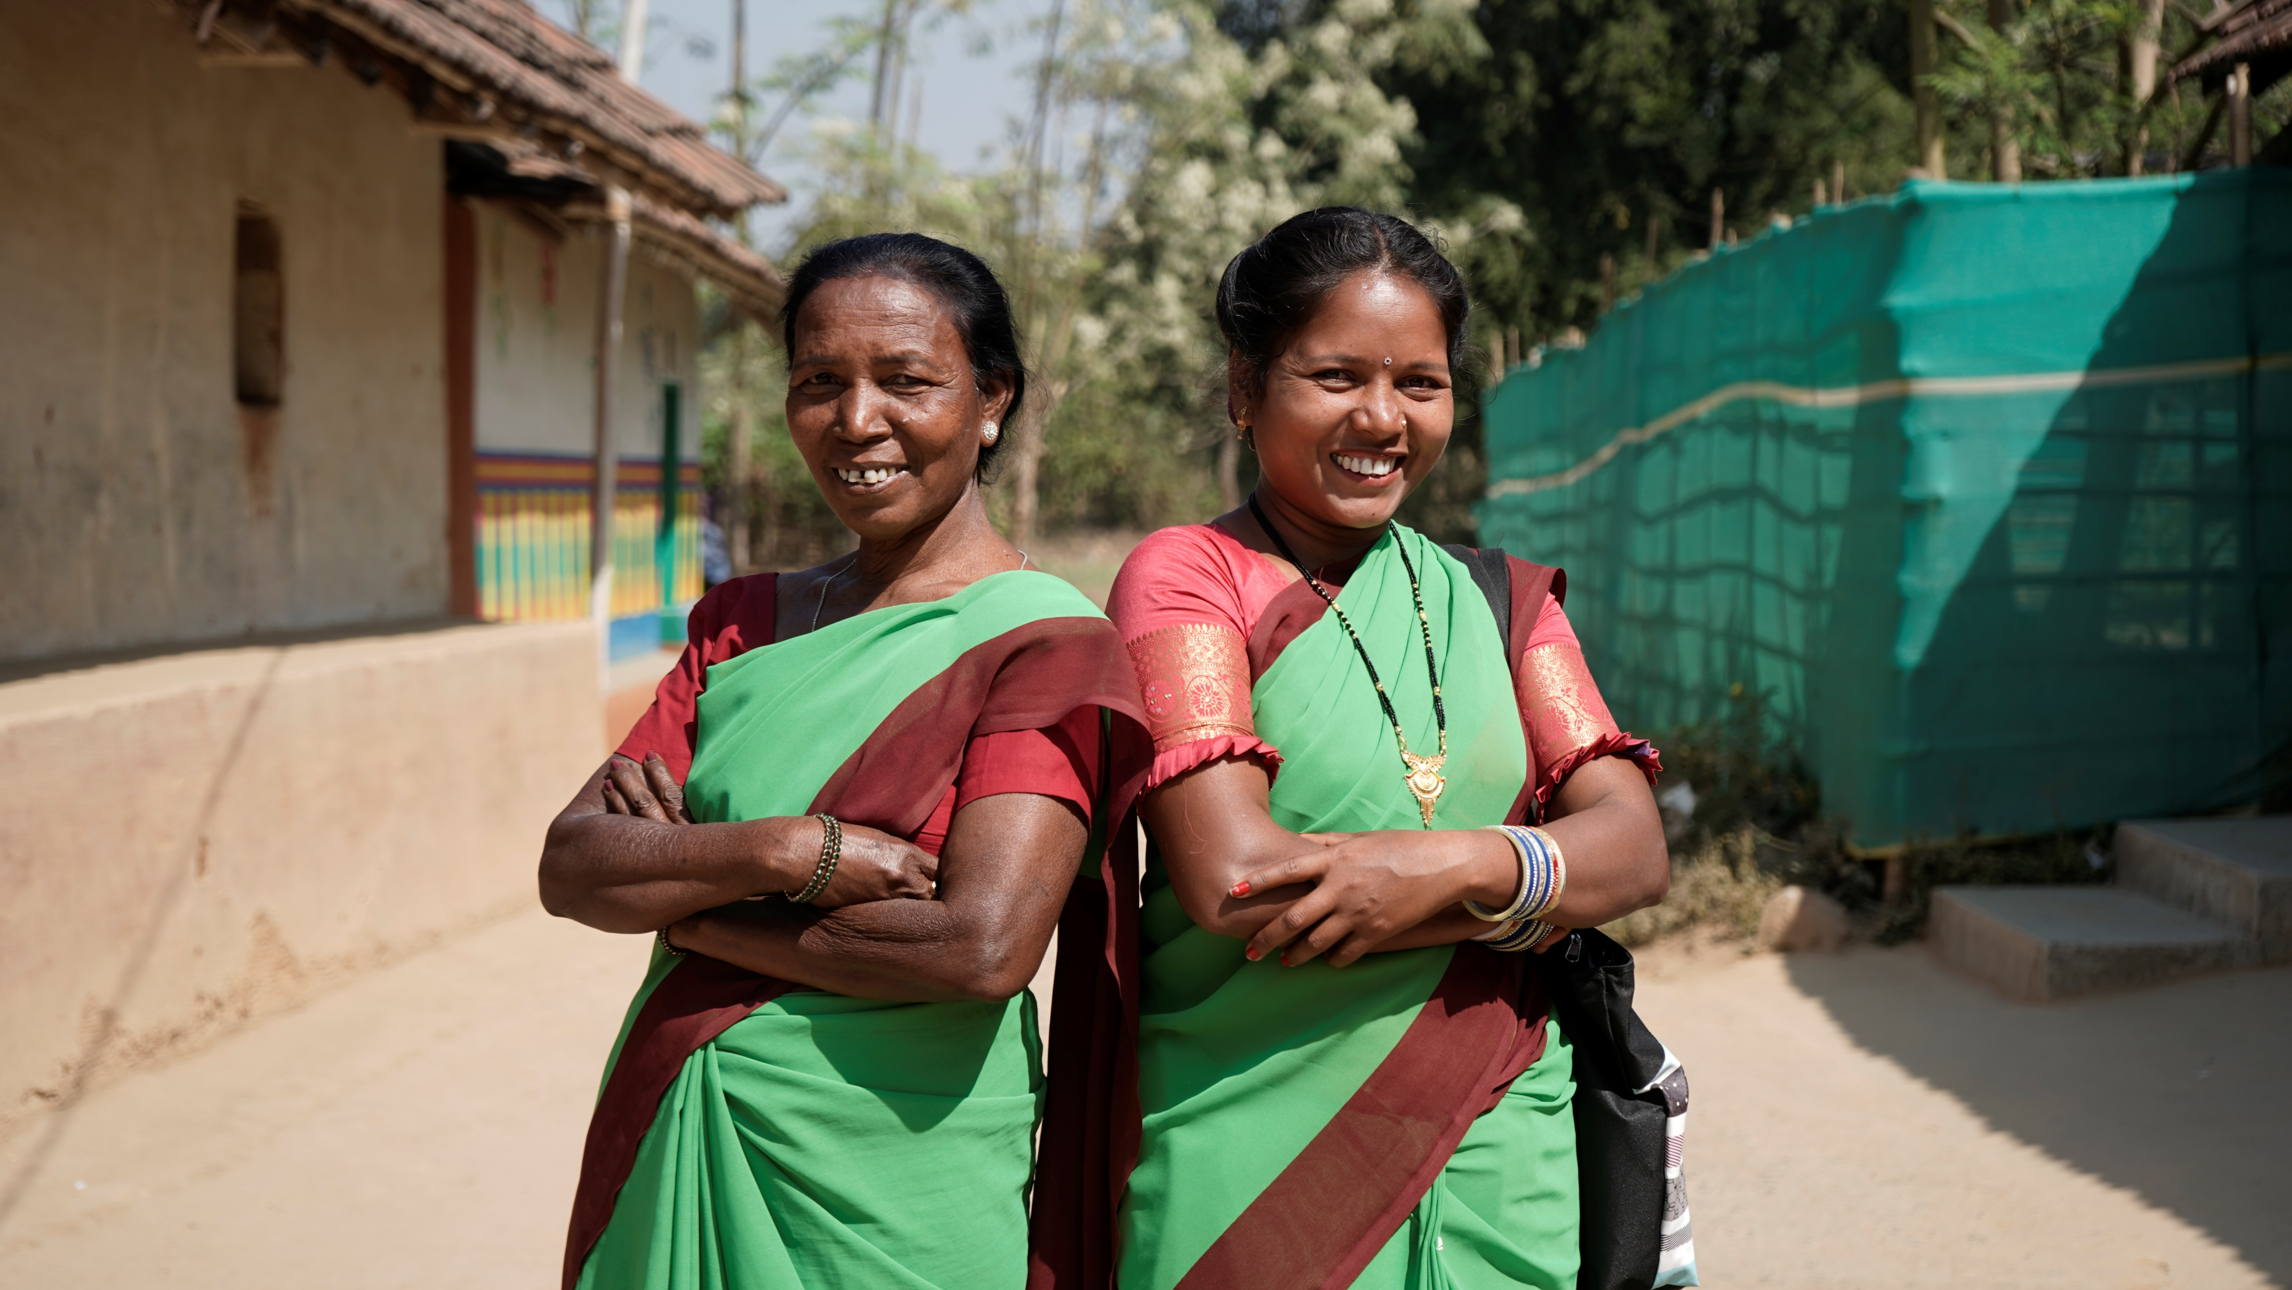
Modellprojekt 2026:
SEEDS – Frauen stärken, Rechte sichern

Slide 2
SEEDS – Socio Economic and Education Development Society
Gründung: 1995 in Jamshedpur, Jharkhand, von Sozialaktivist*innen
Partnerin der kfb seit 2006, Ansprechperson: Dr.in Shubhra Dwivedy
Ziel: Stärkung von Frauen und Mädchen in indigene Gruppen (z.B. Santals, Mundas)

Slide 3
SEEDS‘ Ansatz
Gemeinschaftsorientierte Arbeit mit:
- Frauen und Männern
- Mädchen und Jungen
- Dorfstrukturen und lokalen Institutionen
Ziel: gleichberechtigte, gewaltfreie Beziehungen.

Slide 4
Worum geht es?
SEEDS stärkt Frauen in indigenen Dorfgemeinschaften.
Ziel: Gewalt abbauen, Gleichstellung fördern,
Familien und Dörfer nachhaltig stärken.

Slide 5
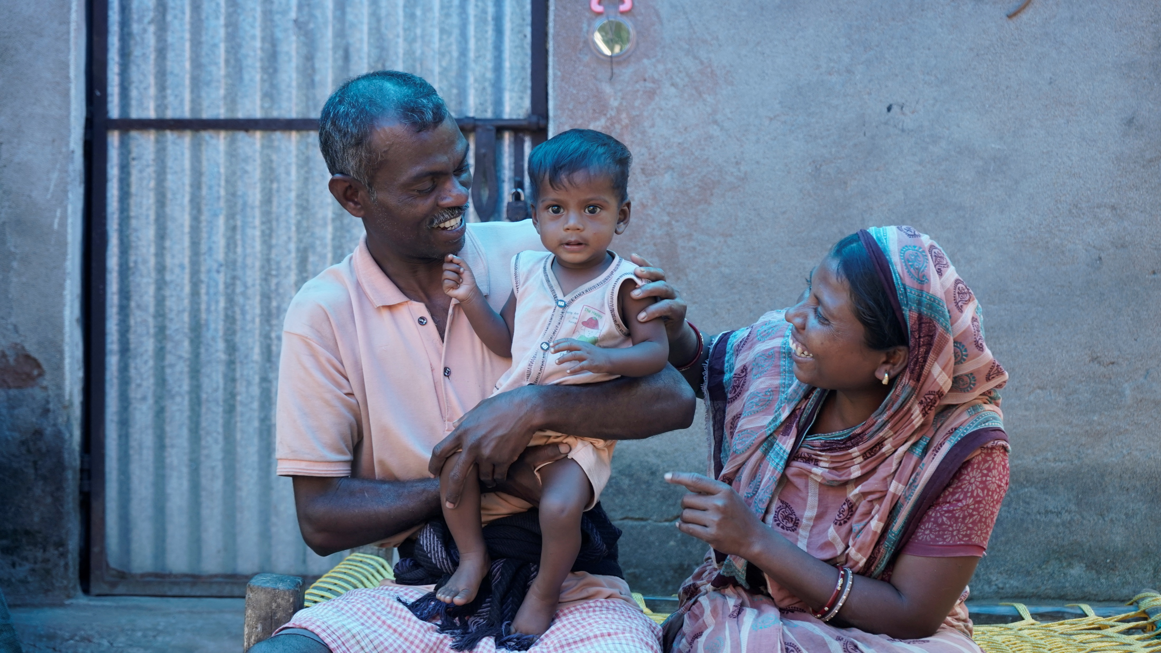
Warum Zuhause entscheidend ist
Im ländlichen Indien entstehen Geschlechterrollen im Alltag.
Das Zuhause ist der erste Ort der Ungleichheit – und der erste Ort für Veränderung.

Slide 6
Initiativen zur Geschlechtergerechtigkeit
• Schulungen für Frauenführerinnen, Barfußberater:innen und Männer
• Einbindung lokaler Regierungs- und Polizeistrukturen
• Hausbesuche und Dorfversammlungen als kontinuierlicher Prozess

Slide 7
Konkrete Veränderungen
• Gleiche Bildung für Mädchen und Jungen
• Männer übernehmen Hausarbeit
• Gemeinsame Mahlzeiten in Familien
• Gleiche Löhne in der Landwirtschaft
• Frauen in traditionellen Entscheidungsgremien

Slide 8
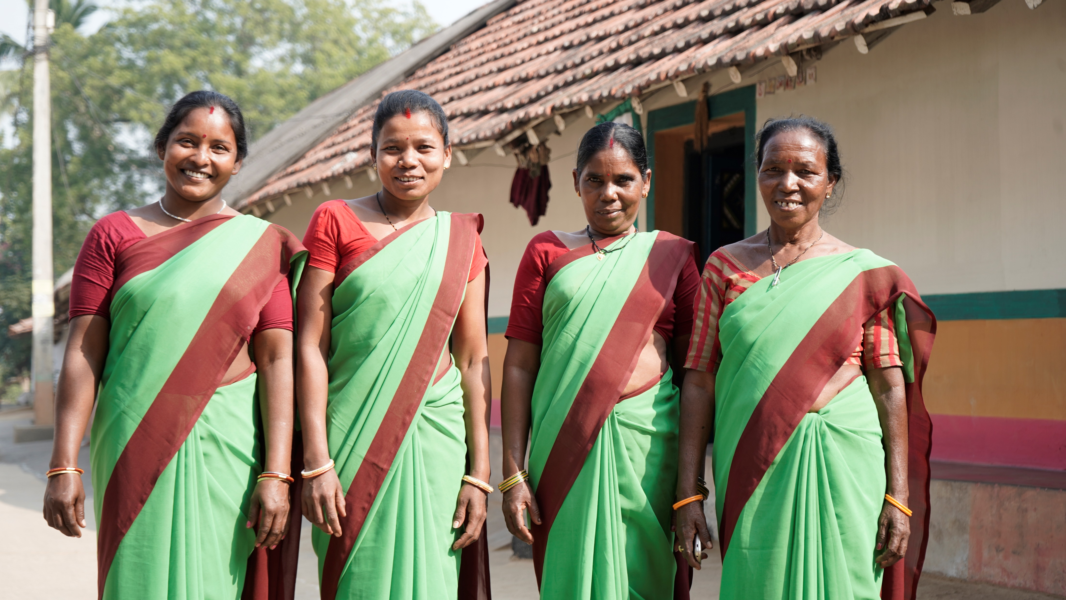
Frauenforen – Gemeinschaft gibt Kraft
Geschützte Räume für Austausch und Solidarität.
Beratung, Spargruppen und Lernen über Rechte.

Slide 9
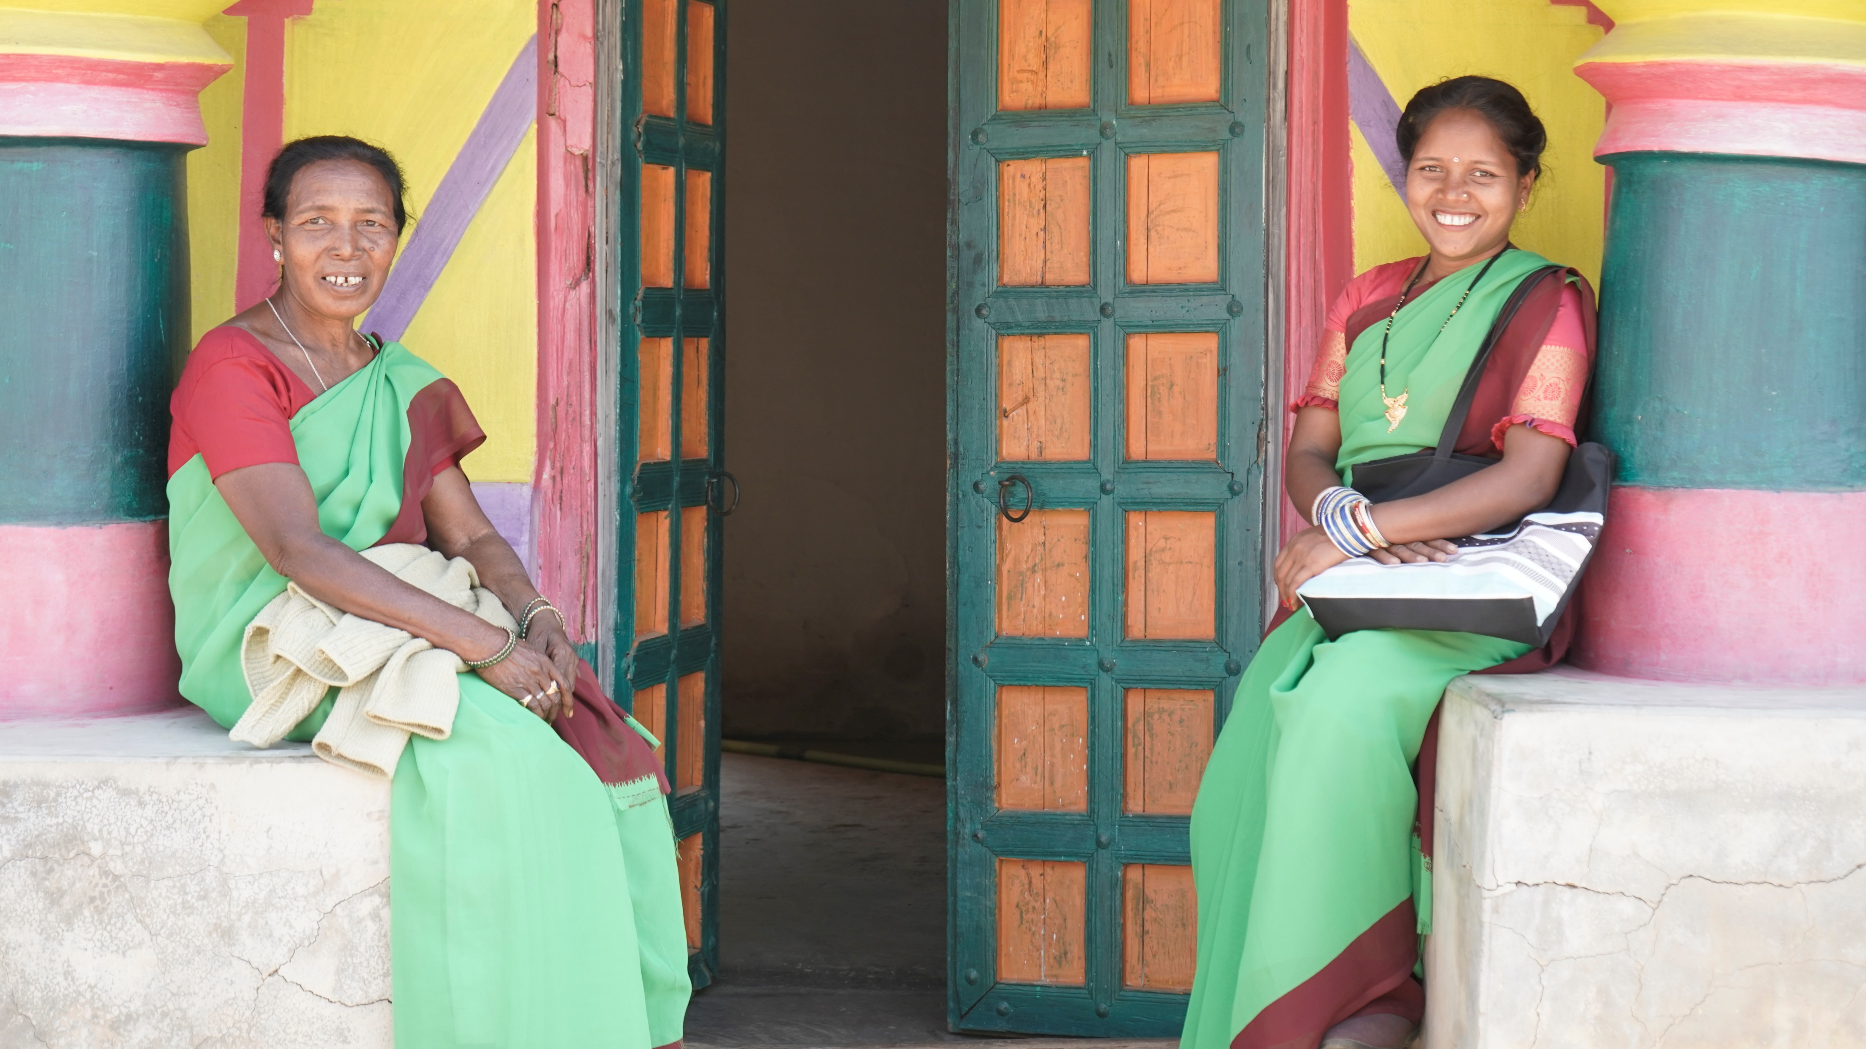
Barefoot Counselors –
Hilfe von Frau zu Frau
Ausgebildete Frauen unterstützen andere Frauen.
Begleitung bei Behörden,
Konflikten und
Gewaltsituationen.

Slide 10
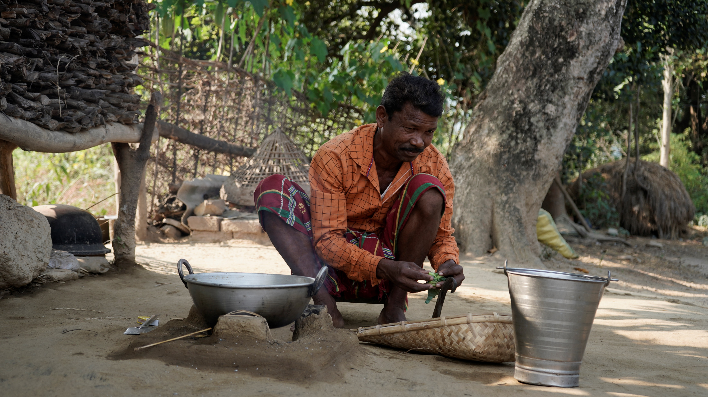
Zuhause beginnt der Wandel
Veränderungen im Haushalt bewirken:
• Gerechtere Generationen
• Stärkere Gemeinschaften
• Weniger Gewalt und mehr Wohlbefinden

Slide 11
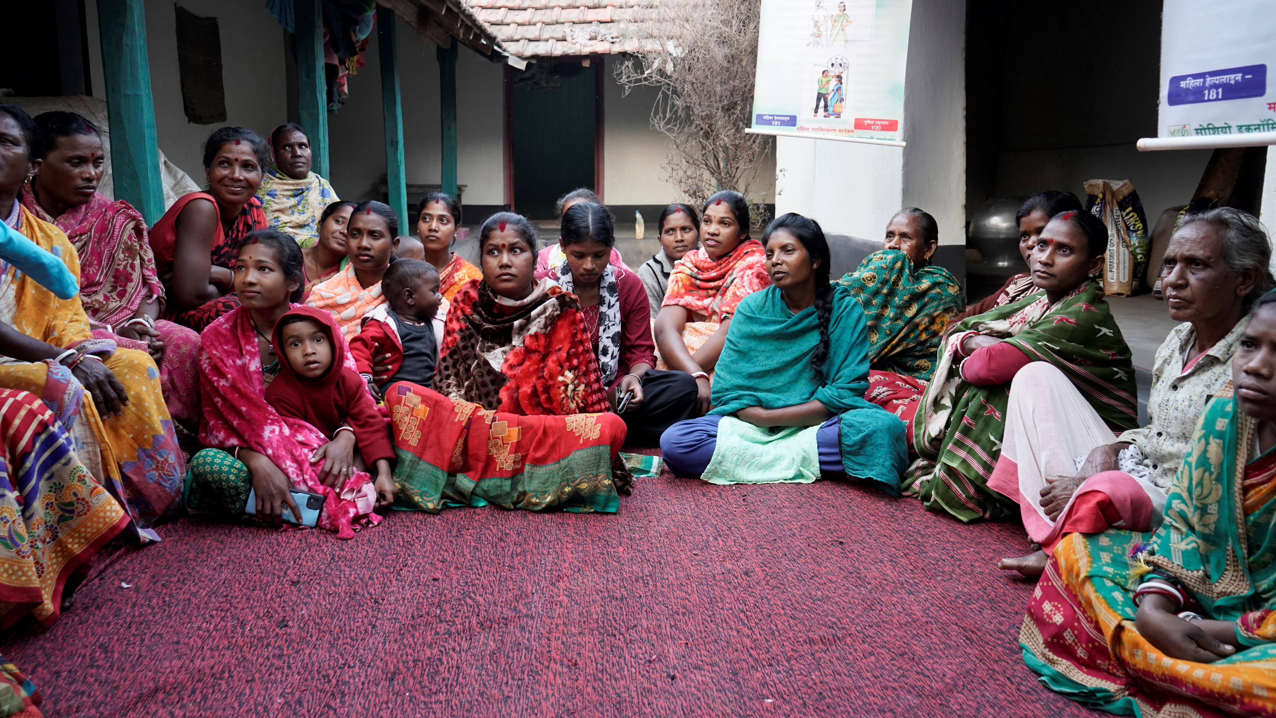
Ergebnisse 2023–2025
• Keine Bildungsdiskriminierung mehr
• Keine Frühverheiratung oder Kinderarbeit
• 97 % der Jungen beteiligen sich an Hausarbeit
• 85 % der Geschwister essen gemeinsam

Slide 12
Modelldörfer – Gewaltfreie Zukunft
14 Dörfer leben Gleichstellung aktiv.
Frauen entscheiden mit, Männer teilen Hausarbeit.
Mädchen bleiben in der Schule.

Slide 13
Hausarbeit als kultureller Wandel
In 8 Modelldörfern (954 Familien):
• 93 % der Männer erledigen regelmäßig Hausarbeit
• In 2 Dörfern: 100 % Beteiligung an allen Tätigkeiten
Folge: Zeitgewinn und Entlastung für Frauen.

Slide 14
Gewonnene Zeit – neue Möglichkeiten
Frauen nutzen ihre Zeit für:
• Erholung und Gesundheit
• Bildung und Einkommen
• Kinderbetreuung und soziale Teilhabe

Slide 15
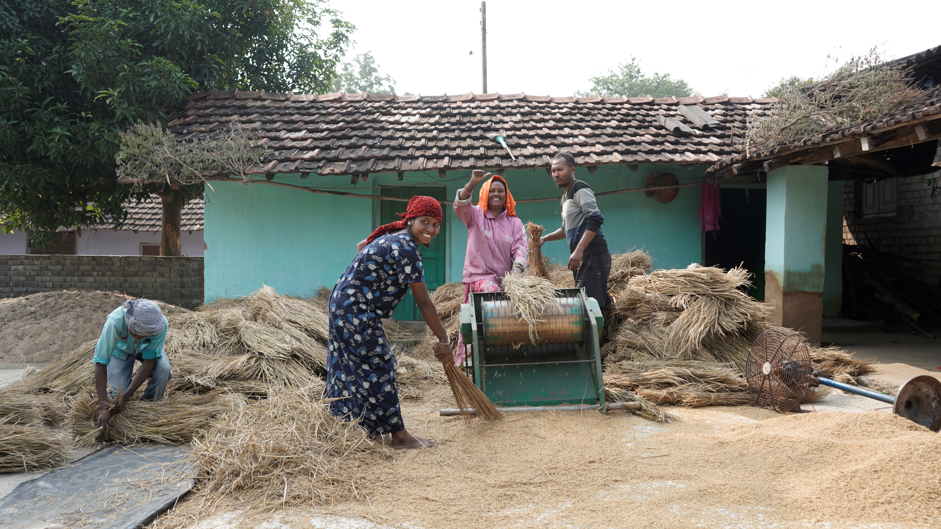
Gleiche Löhne
Seit 2024:
• Gleiche Bezahlung für gleiche landwirtschaftliche Arbeit
• Umsetzung in 98 Dörfern

Slide 16
Frauen in der Dorfregierung
Durchbruch in 15 Dörfern:
• Gleich viele Frauen wie Männer in Entscheidungsgremien
Ein wichtiger erster Schritt zu struktureller Gerechtigkeit.

Slide 17
Geschlechtsspezifische Gewalt
2023–2025:
• 3.090 dokumentierte Fälle
• 82 % häusliche Gewalt
• 70,5 % der Fälle erfolgreich gelöst
Die meisten Lösungen erfolgen auf Dorfebene.

Slide 18
Alkoholfreie – gewaltfreie Haushalte
Weniger Alkohol führt zu:
• Weniger Gewalt
• Mehr Geld für Nahrung, Bildung und Wohnen
• Steigende Lebensqualität

Slide 19
Christliche Werte in der Praxis
Würde, Gerechtigkeit, Frieden und Solidarität.
SEEDS lebt diese Werte im Alltag.

Slide 20
Gemeinsam Veränderung möglich machen
Der Familienfasttag unterstützt diese Arbeit.
Jede Spende stärkt Frauen und Gemeinschaften.
Hoffnung wächst durch Zusammenhalt.

